Slide 1
Праздник начинается

Slide 2
Урок чтения

Slide 3
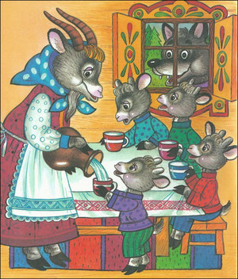
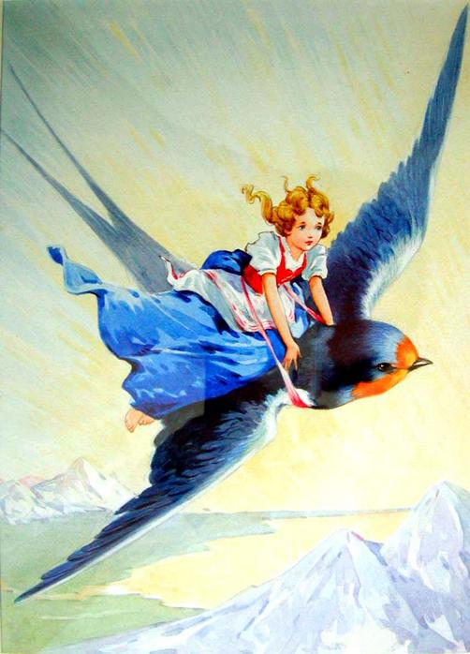
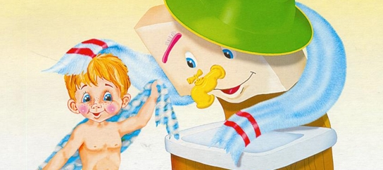

Slide 4
Урок русского языка

Slide 5
ТОРТ МЯЧ УЗОР

Slide 6
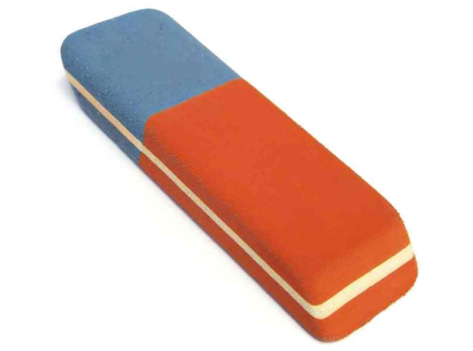
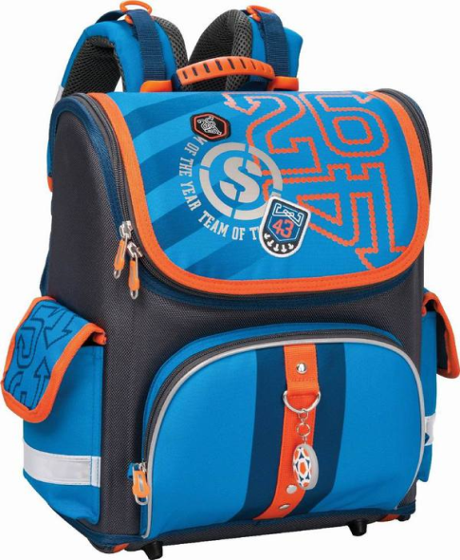
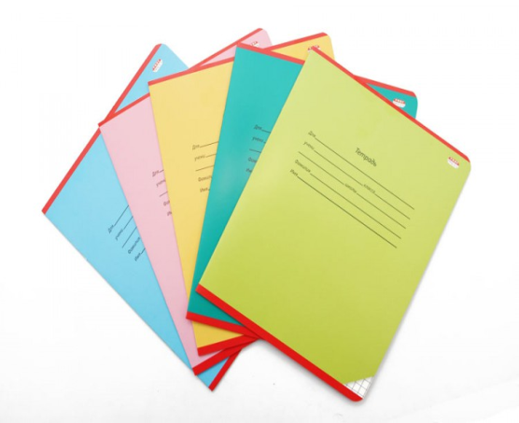
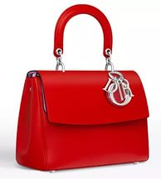

Slide 7
Урок математики

Slide 9
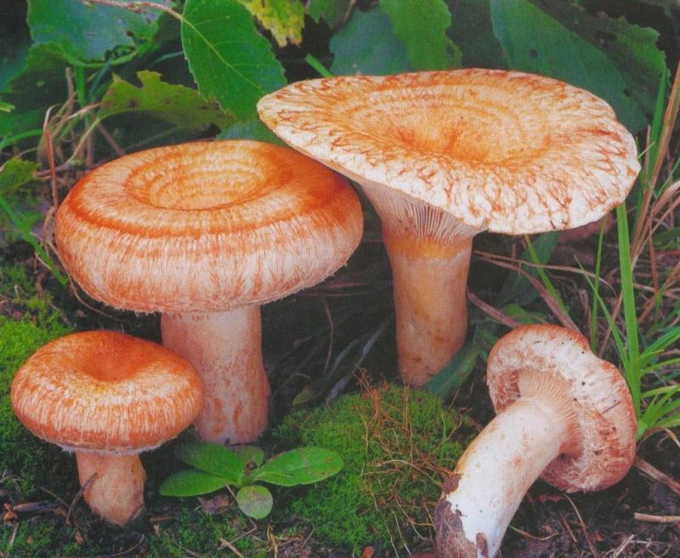
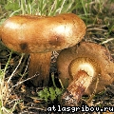

Slide 11
Урок окружающего мира

Slide 12
Урок рисования

Slide 13
Урок физкультуры

Slide 14
Урок родного языка

Slide 15
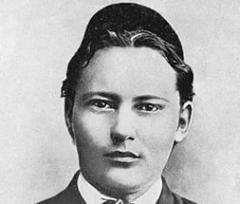
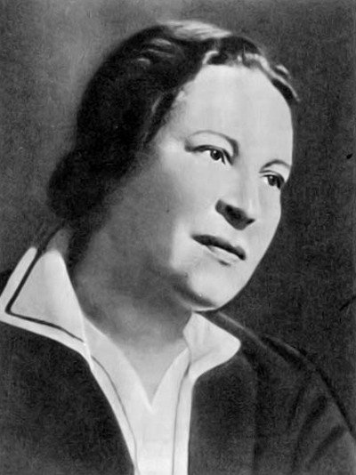
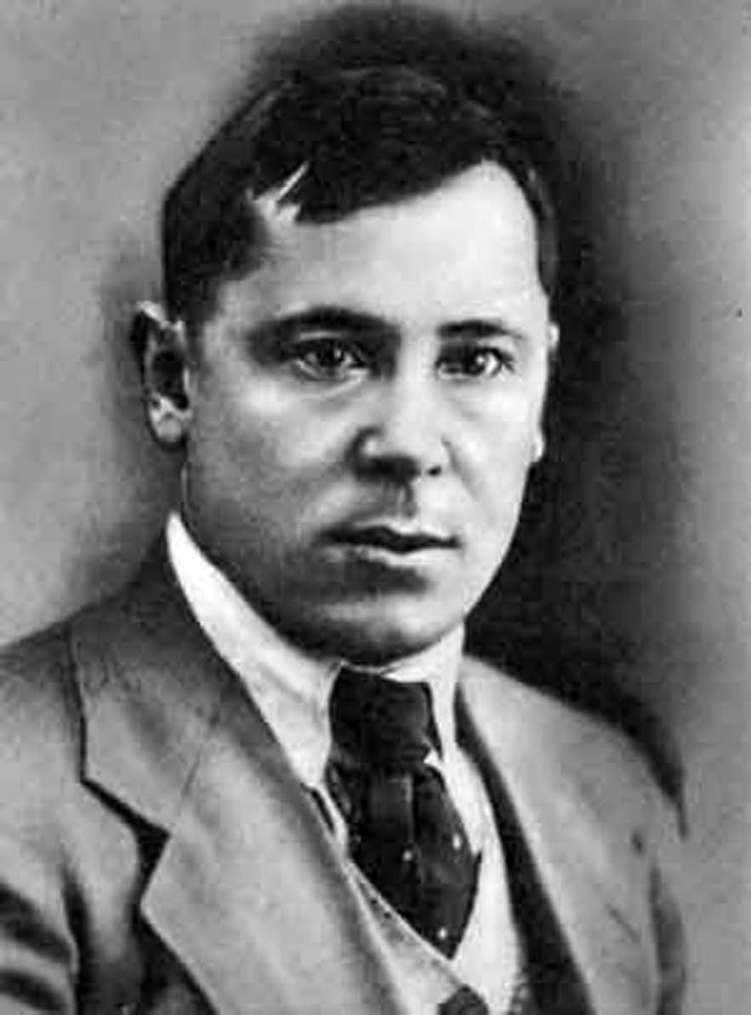

Slide 16
И туган тел, и матур тел…

Slide 17
Урок музыки

